Slide 1
住宅ローンセミナー
ファイナンシャルプランナー ○○○○

Slide 2
自己紹介
写真も忘れずに
神話の法則を意識して作りましょう
Notes:
2

Slide 3
住宅ローンの見直し（借り換え）
どんなイメージをお持ちでしょうか？
面倒くさいんじゃないの・・
審査とかもあるんでしょ？
時間もかかりそうだし・・・
お金（諸費用）もかかるんでしょ？
ですよね！
実は簡単な方法が
あるんです！

Slide 4
住宅ローンの基本中の基本！
まずは、
『金利の重さ』
を知ってください！

Slide 5
金利の重さ
3000万円 金利 ％ 35年＝総返済額は？
現在の全期間固定の金利は何％でしょう？？

Slide 6
金利の重さ
3000万円 金利1.84％35年＝総返済額は？
フラット35 新機構団信込み

Slide 7
2024年3月フラット35金利
（新機構団信付き【フラット35】）
融資率(9割以下)
融資率(9割以下)
返済期間15～20年
返済期間21～35年
1.36％
1.84％
年率
年率

Slide 8
金利の重さ
3000万円 金利2.0％ 35年＝総返済額は？
約４,170万円・・・①

Slide 9
金利の重さ
3000万円 金利3.0％ 35年＝総返済額は？
金利が 1％上がったら

Slide 10
金利の重さ
3000万円 金利3.0％ 35年＝総返済額は？
約4,850万円・・・②

Slide 11
金利の重さ
①３０００万円 金利2.0％ ３５年＝ 約４,170万円
②３０００万円 金利3.0％ ３５年＝ 約４,850万円
金利1.0％の違いで 約680万円(②-①）
ということは 0.1％で 約68万円の違い

Slide 12
『金利の重さ』
ご理解頂けたでしょうか？

Slide 13
現在、借りている住宅ローン金利
0.1％でも
下げたくないですか？

Slide 14
ところで

Slide 15
現在の金利水準は？
高い？
標準？
低い？
現在の定期預金金利（1年）は？
一般的な銀行定期預金（1年） 0.0１％

Slide 16
現在の金利水準は？
私は、
異常に低い！超低金利！
だと思っています！

Slide 17
財務省HPデータより作成 https://www.mof.go.jp/

Slide 18
バブル絶頂期
リーマンショック
ITバブル崩壊
アベノミクス始動
マイナス金利導入
財務省HPデータより作成 https://www.mof.go.jp/

Slide 19
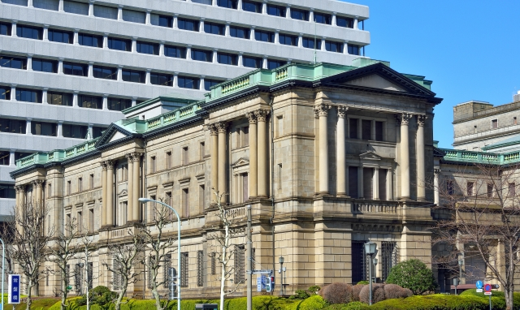
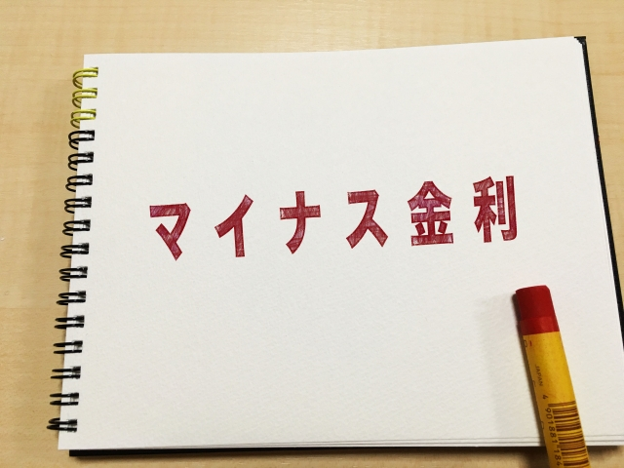
日銀の金融政策
2016年1月29日の金融政策決定会合で、
日銀は「マイナス金利」導入を決定。

Slide 20
2016年2月24日より
マイナス期間突入
2012年
2022年
財務省HPデータより作成 https://www.mof.go.jp/

Slide 21
住宅ローンはメンテナンスが必要です！
金利状況の変化！金融環境の変化！
常に情報を仕入れ、行動する！
住宅ローンは借りた後のメンテナンスが、
非常に 重要です！

Slide 22
何故？
定価（基準金利）は変わっていないのに
実売価格（実勢金利）は下がっている！
金融機関間（銀行間）の競争激化！
定価では売れない！
借りた後に、定期的に見直しする方は少ない
気付いていない方が非常に多いです！
あなたは、大丈夫ですか？

Slide 23
住宅ローンの現状 変動金利の優遇幅推移
優遇幅
2.277%
優遇幅
0.7%

Slide 24
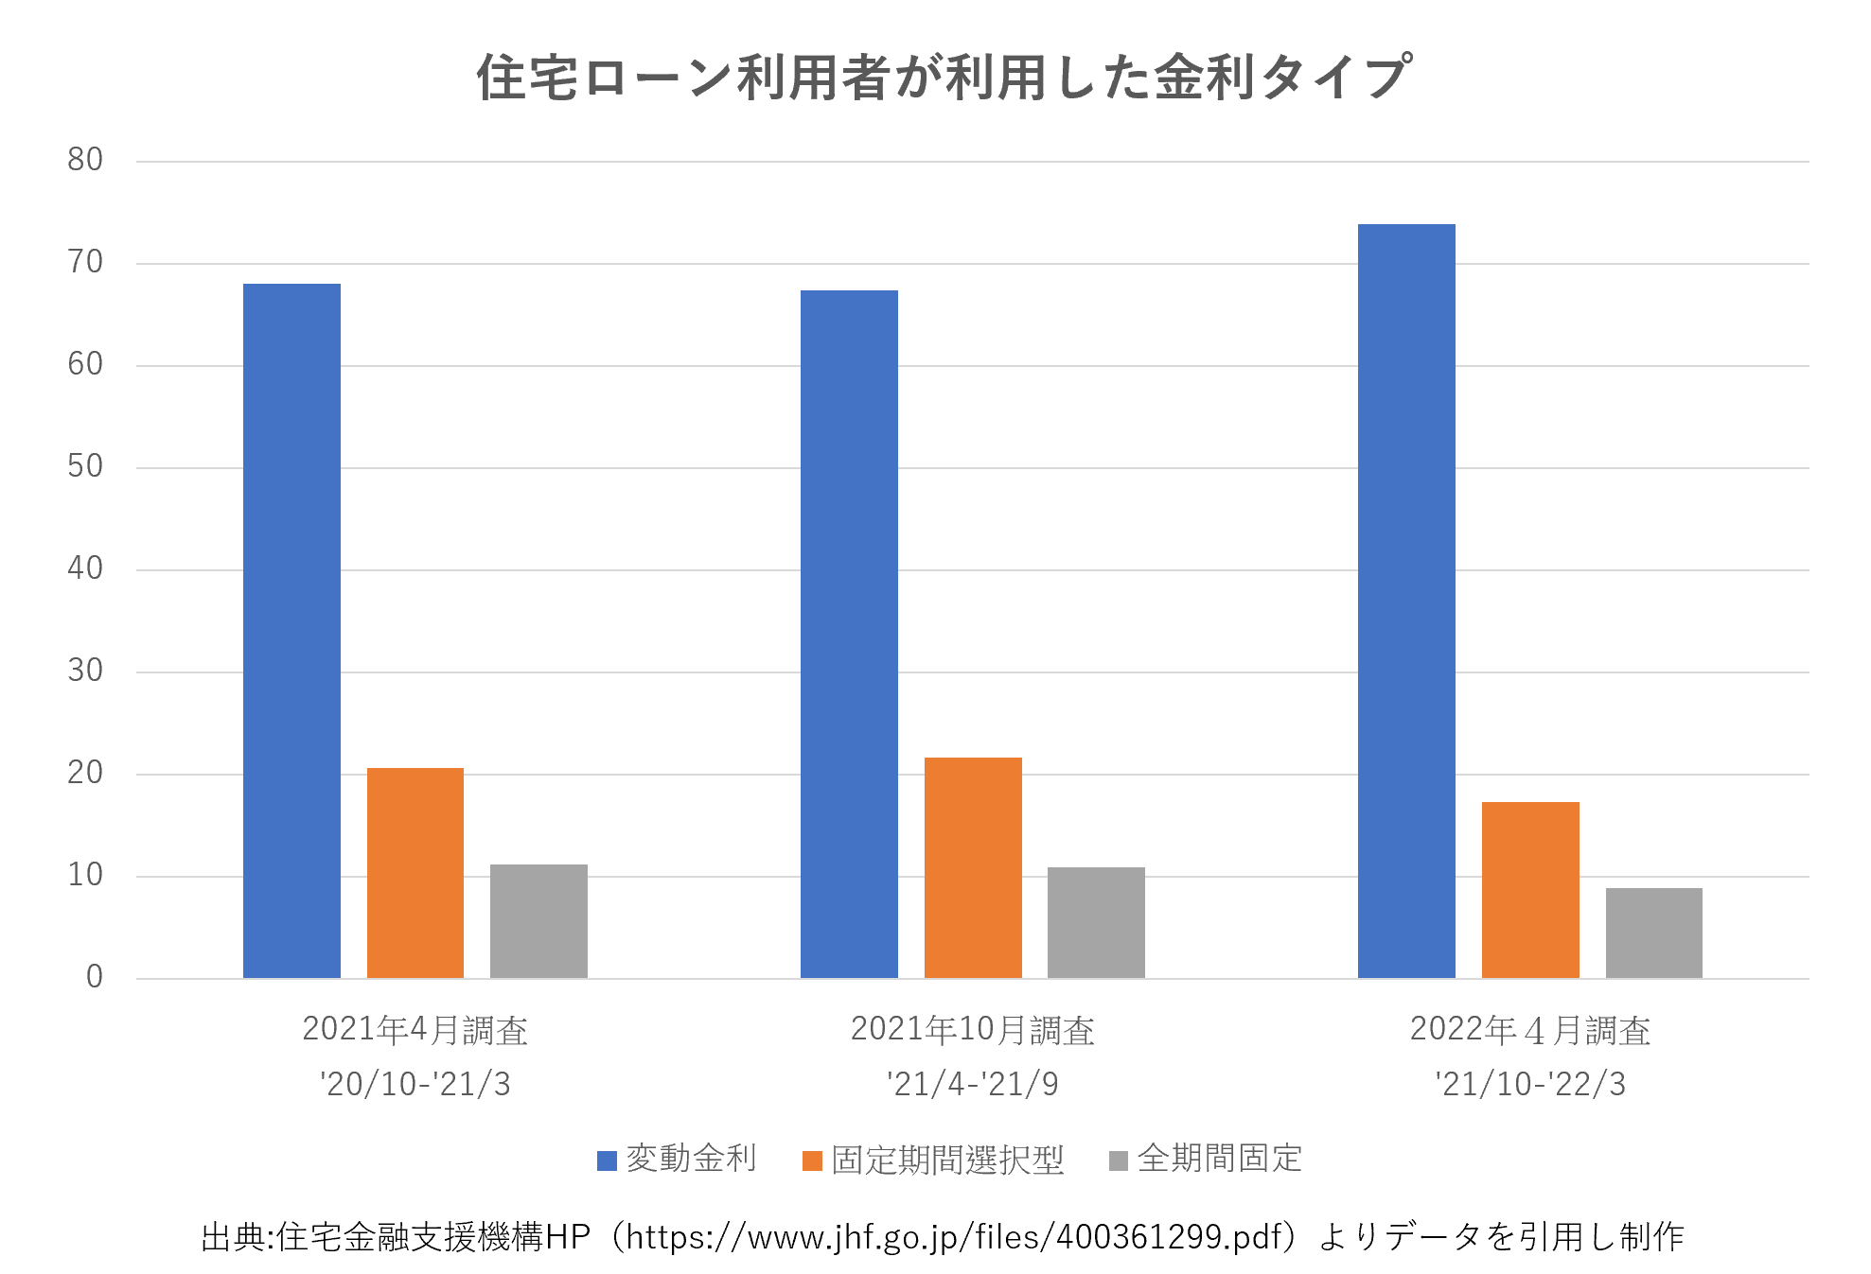

Slide 25
定価は変わっていないのに？
定価 5,000円 の高級シャンプー（資生堂）
（変動金利の基準金利は2.475％）
毎月50％OFF（2,500円）で定期購入していました！
しかし、カネボウが新商品を出した為 いつの間にか・・・
実売価格は1,300円（3,700円引き）
になっていました！
（適用金利は0.65％）

Slide 26
住宅ローンの種類
①変動金利
②10年固定（固定金利期間選択型）
③フラット３５

Slide 27
住宅ローンのメンテナンス
①変動金利
基準金利 ２．４７５％
あなたのローン金利は現在 何％ですか？
優遇金利が何％なのか？が重要です。
優遇金利は借入れ時期など
人によって違います！

Slide 28
住宅ローンの現状 変動金利の優遇幅推移
 | 変動金利 |  | 金利優遇幅
 | 基準金利 | 実効金利
平成15年 | 2.375 | 1.675 | ▲0.7
平成16年 | 2.375 | 1.675 | ▲0.7
平成17年 | 2.375 | 1.675 | ▲0.7
平成18年 | 2.375～2.625 | 1.675 ～ 1.925 | ▲0.7
平成19年 | 2.625～2.825 | 1.675 ～ 1.875 | ▲1.0
平成20年 | 2.875 | 1.875 | ▲1.0
平成21年 | 2.475 | 1.475 | ▲1.0
平成22年 | 2.475 | 1.075 ～ 1.475 | ▲1.0～1.4
平成23年 | 2.475 | 0.975 ～ 1.075 | ▲1.4～1.5
平成24年 | 2.475 | 0.875 ～ 1.075 | ▲1.4～1.6
平成25年 | 2.475 | 0.775 ～ 1.075 | ▲1.4～1.7
平成26年 | 2.475 | 0.775 ～ 0.975 | ▲1.5～1.7
平成27年 | 2.475 | 0.725 ～ 0.975 | ▲1.5～1.75
平成28年 | 2.475 | 0.625 ～ 0.875 | ▲1.6～1.85
金利優遇幅が大きい！！

Slide 29
金利のみで比較した場合のランキング（借り換え編）変動金利
銀行名 | 金利 | 変動ｏｒ期間固定
auじぶん銀行 | 0.198% | 変動金利
PayPay銀行 | 0.29% | 変動金利
関西みらい銀行 | 0.295% | 変動金利
住信SBIネット銀行 | 0.32% | 変動金利
りそな銀行 埼玉りそな銀行 | 0.34% | 変動金利
※2024年3月4日現在インターネットによる独自調べ
※キャンペーン適用金利等も含んだランキング
※各商品を比較検討する際は商品説明書をよく確認してください。本ランキングは表中の
各商品を推奨するものではありません。あくまで金利のみを比較した独自データです。

Slide 30
変動金利
現在 基準金利 2.475％
（優遇金利 －1.95％）
適用金利 0.525％
現在 0.87％以上で
借り入れしている方は見直しが必要です！
現在の比較サイト上での最低金利は
表面金利 ０．１９８％（手数料別）
実質 ０．３９８％

Slide 31
事 例 ！
７年前に3,000万円を変動金利1.075％
３５年で借り入れしたSさん！
現在残高 2,４９３万円を保証料込み0.６5％
２８年で借り換えた場合！
総返済額は約162万円減額！

Slide 32
住宅ローンメンテナンス
②10年固定
金利は銀行によって違います！
あなたの金利は何％ですか？
金利は人によっても違います！

Slide 33
金利のみで比較した場合のランキング（借り換え編）１０年固定金利
銀行名 | 金利 | 変動ｏｒ期間固定
SBI新生銀行 十六銀行 | 0.95% | １０年固定
住信SBIネット銀行 | 0.97% | １０年固定
三菱UFJ銀行 | 0.98% | １０年固定
auじぶん銀行 | 1.085% | １０年固定
ソニー銀行 | 1.16% | １０年固定
※2024年3月4日現在インターネットによる独自調べ
※キャンペーン適用金利、特別条件等も含んだランキングです。
※各商品を比較検討する際は商品説明書をよく確認してください。本ランキングは表中の
各商品を推奨するものではありません。あくまで金利のみを比較した独自データです。

Slide 34
１０年固定金利
現在 １０年固定金利の相場 0.95％～（保証料別）
2.00％（保証料別）以上で借り入れしている方！
見直しが必要です！
現在 比較サイト上での最低金利
表面金利 0.95％（保証料別）
実質 1.15％

Slide 35
１０年固定金利
１０年後の優遇金利に注意！
一般的には優遇金利は1.0％～1.6％
0.5％の銀行もあるため、10年固定の方は
固定期間後の金利をもう一度知っておく必要があります！

Slide 36
10年固定（その他期間固定）の例
基準金利（定価）3％
優遇金利2％
3％-2％＝1％で借りられる
10年経過後
優遇金利は1％に
3％-1％＝2％になる
返済スタート
10年経過
大切なのは最初の固定期間が終わった後、いくら割引があるのか？
割引が当初と変わらなかったとしても、
固定期間終了後の基準金利（定価）が
いくらになるかはわからない・・・

Slide 37
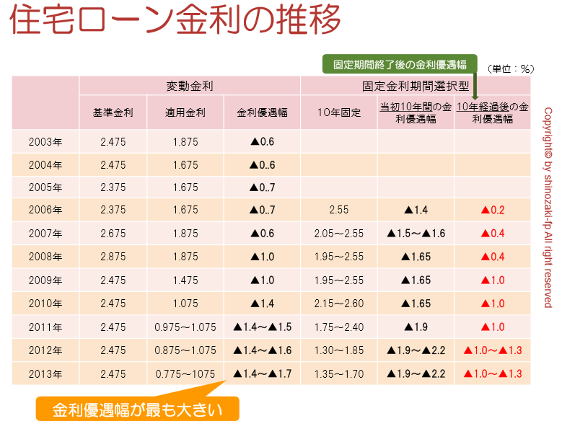

Slide 38
事 例 ！
５年前に3,000万円を1.35％11年目以降
２％（基準金利3％－優遇1.0％）35年で借り入れしたＫさん！
現在残高2,660万円を0.87％（保証料込み）11年以降1.６％（3％－1.4％）30年で借り換え！
総返済額は約280万円削減！

Slide 39
住宅ローンの借り換え
事例の
①変動金利のＳさん 約162万円
②10年固定のＫさん 約280万円
お二人は
借入時の金利と現在の金利差を使って
借換えによってメリット（節約）を出しました！
が、時間と費用がかかっています・・・

Slide 40
もっと簡単にできないか？
面倒な手続きや、多額な費用や時間をかけず
住宅ローンの金利を下げることが出来ないか？
実は・・・
『出来るんです！』
『銀行員は絶対に教えてくれない』
方法があるんです！

Slide 41
ピストルとナイフ作戦
住宅ローンの金利を値切る方法！
電話を1本かけるだけ・・・
2つ質問をします
①『今借りている住宅ローンを来月の末に全部返す
としたらいくら返済すればよいですか？』
②『完済したら、保証料はいくら返ってきますか？』
返済に遅れがない 転職1年以内でない 等
他行で借り換えが出来る状態であること。事前準備は必要です。

Slide 42
ピストルとナイフ作戦
借入れ銀行から
質問
①どうされましたか？
「いやちょっと・・・」
②もしかして、他行で借換えを考えられてますか？
「まあ、そんな感じです・・・」
③どこの銀行ですか？
「○○○銀行ですけど・・・」

Slide 43
ピストルとナイフ作戦
④条件は？
「変動金利 0.４９％です・・・」
⑤『ちょっと待ってください。
当行でも金利は下げられますから・・・』
と、家まで説得に来ます。
『当行にとって大事なお客様ですので、
特別に 金利を引き下げさせて頂きます。』
『是非そのまま当行とお取引をご継続ください・・・』
と先方から金利引き下げの話をしてきます。

Slide 44
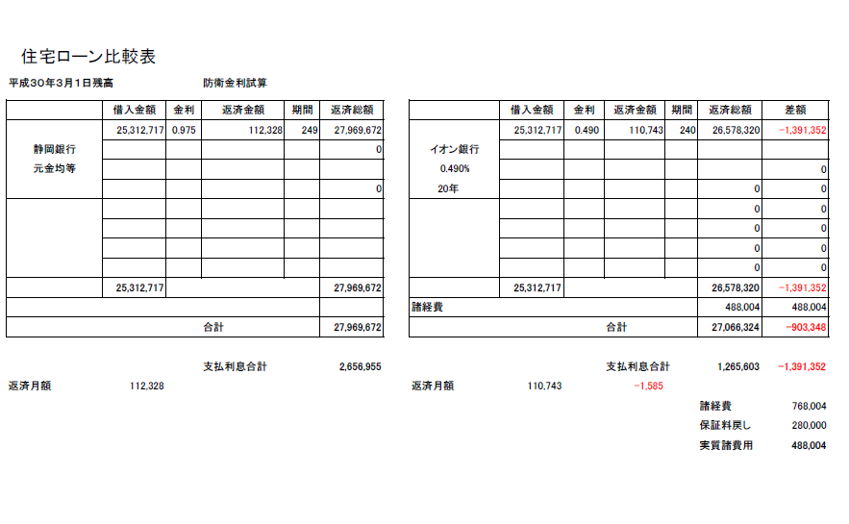

Slide 45
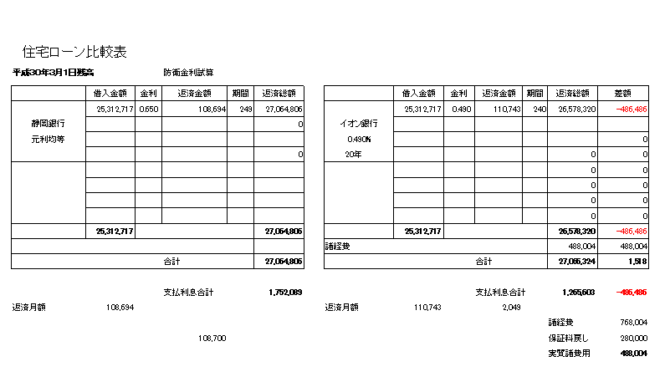
防衛金利は0.65％

Slide 46
住宅ローンメンテナンス
③フラット３５
固定金利だから…
10年間１％優遇制度があるから…
見直し不要？
繰上げ返済は必要？
機構団信に加入しているが…

Slide 47
フラット３５
現在(2024年3月）の全期間固定の金利は？
フラット３５は１.36％です！（21年以上）
１.84％ (20年以下）
団信込み
あなたのフラット３５の借入時の金利は？

Slide 48
フラット35 2024年3月
2024年3月フラット35金利
（新機構団信付き【フラット35】）
融資率(9割以下)
融資率(9割以下)
返済期間15～20年
返済期間21～35年
1.36％
1.84％
年率
年率

Slide 49
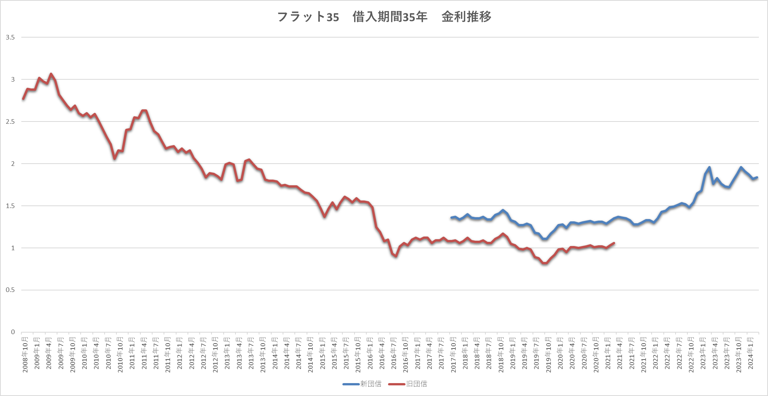
フラット３５金利推移

Slide 50
事 例 ！
５年前に3,000万円を1.1％（優遇後）10年間
11年目以降2.1％35年で借り入れした
Ｎさん！
現在残高2,645万円をフラット35で
1.35％(団信込み)30年で借り換え！
総返済額は約206万円削減！
さらに団信の保険料約１５２万円も節約！

Slide 51
団信とは？
団体信用生命保険の略。
住宅ローンを借り入れした方が死亡した場合にご遺族にローンが残らないように、
ローン残高を ゼロ（無し）
にしてくれる生命（死亡）保険のこと！

Slide 52
機構団信
フラット３５の機構団信について！
機構団信が2017年10月から改良されました！
それまでは
別払い 残高×0.358％ 年払い
2017年10月から
返済金に組み入れ 残高×0.28%
機構団信に加入しない方は金利から－0.2%

Slide 53
団信ついでに、
さらにお得な情報でコストダウン！
フラット３５のご利用者以外の方にも…

Slide 54
住宅ローンを借りた後には生命保険の見直し！
民間住宅ローンにも団信がついています。
保険料は銀行負担になっていますが
『生命保険』は二重加入になります。
既に加入済みの生命保険を減額し
生命保険料の節約をしましょう！
なぜ減額（節約）出来るのか？

Slide 55
生命保険は、何のために加入していますか？
生命保険（死亡保険）の加入目的！
ご主人様に万一のことがあった時に、
ご遺族の生活が困らないため！
いくらあれば困らないか？
『必要保障額』＝必要保険金額

Slide 56

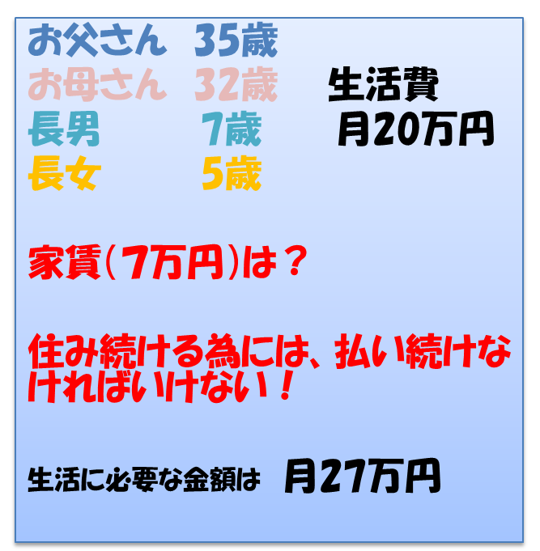
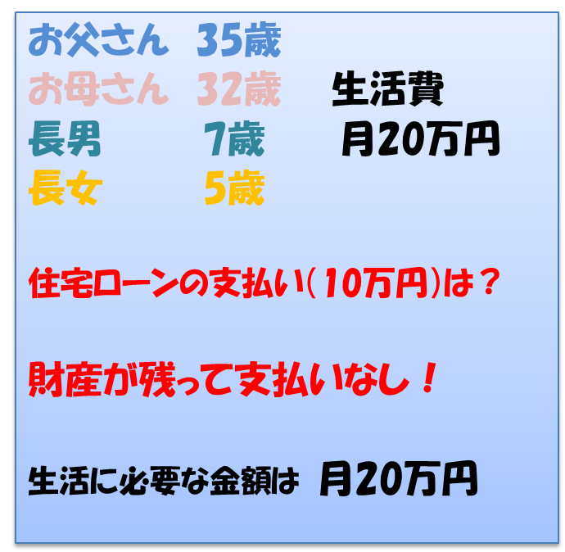
賃貸に住む４人家族
住宅ローンで家を購入した４人家族

Slide 57

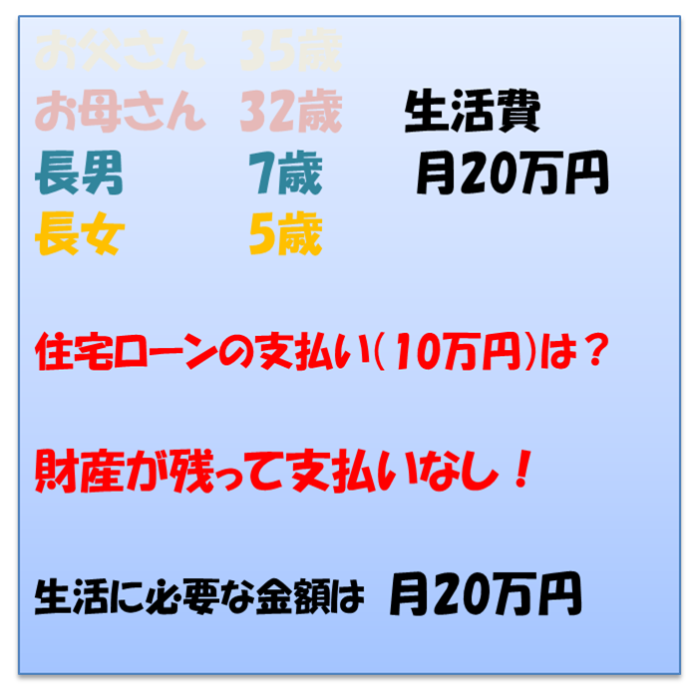
遺族年金を考慮！
遺族年金 約 月1５万円
奥様がパートに出て 月１０万円
月収２５万円
住宅ローンなし！
保険に入らなくても生活出来る！
もし心配であれば、月10万円の収入保障保険 20年に入っておく
月額保険料 1,950円
月収３５万円

Slide 58
事 例
住宅ローンを利用して住宅を購入した35歳のI様
団信、遺族年金等 を考慮して
生命保険を見直し、月々3,１２0円
保険料を削減！
35歳から60歳までの
25年間で約９３万円を削減！

Slide 59
家計費の節約
変動費の見直し！
食費、光熱費の節約
大変で、努力を続けなければならない！
固定費の見直し！
①住宅ローンの見直し
②生命保険の見直し
難しいが、一度の努力で効果が継続する！

Slide 60
個別相談（無料）
本日の情報をもとに、ご自身でトライされてもOKです！
ただし、見直し方法は人によって違いますので、
成功確率を高めるには、個別相談を受けて頂くのが一番です。
あなたの選択
①自分で勉強して見直す
②個別相談を申し込む
今回『○○○○○』様のご厚意により
相談料は無料です！
お気軽にお声かけ下さい！
ご清聴ありがとうございました。

